Slide 1
低功耗藍芽4.0
量產測試 App說明
2016/04/22/ Tomcat
1. 系統- Android 4.4（含）最好採用Android 5.0以上，避免日後升級問題
2. 執行平台- Google Nexus 5手機
3. 操作說明
4.設定檔說明

Slide 2
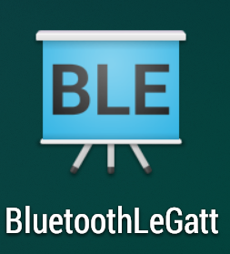
App 安裝
1. 程式檔 CB2_BluetoothLe_20160401.rar
2. 解壓縮成 CB2_BluetoothLe_20160401.apk
3. 透過USB或sdcard 將.apk 檔複製到手機上
4. 點選.apk 檔進行安裝
5. 手機桌面會出現

Slide 3
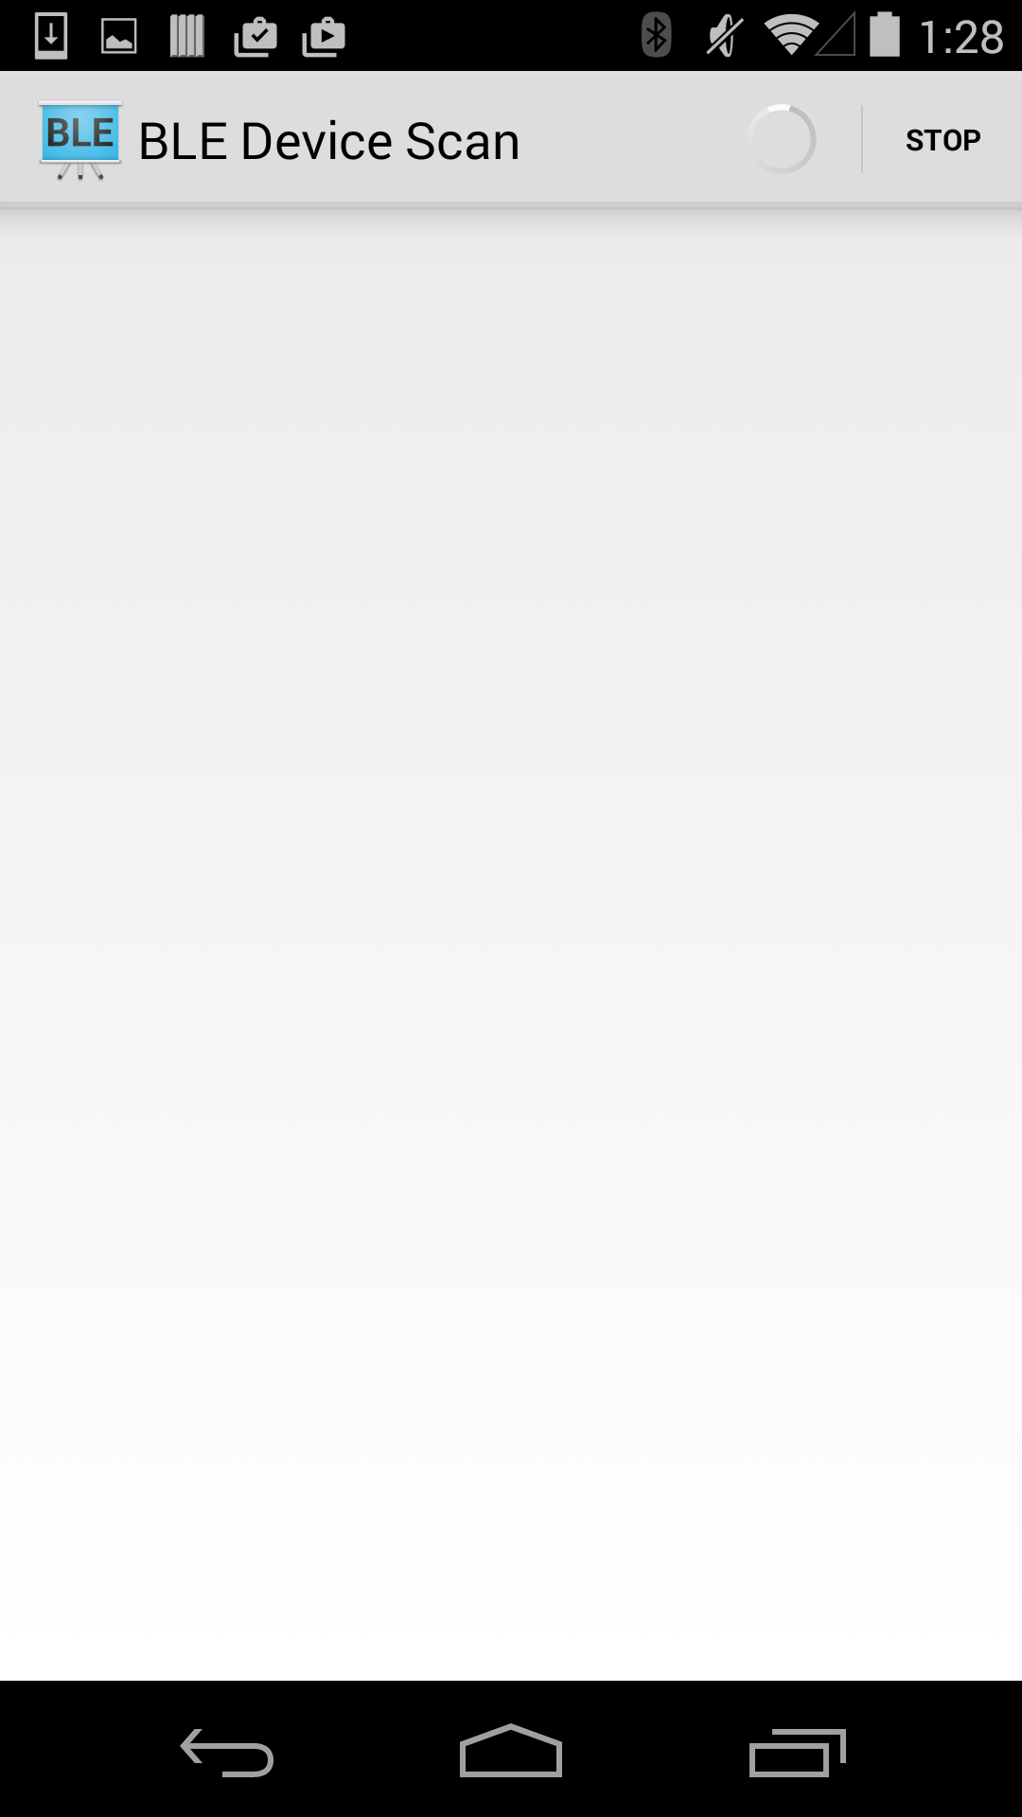
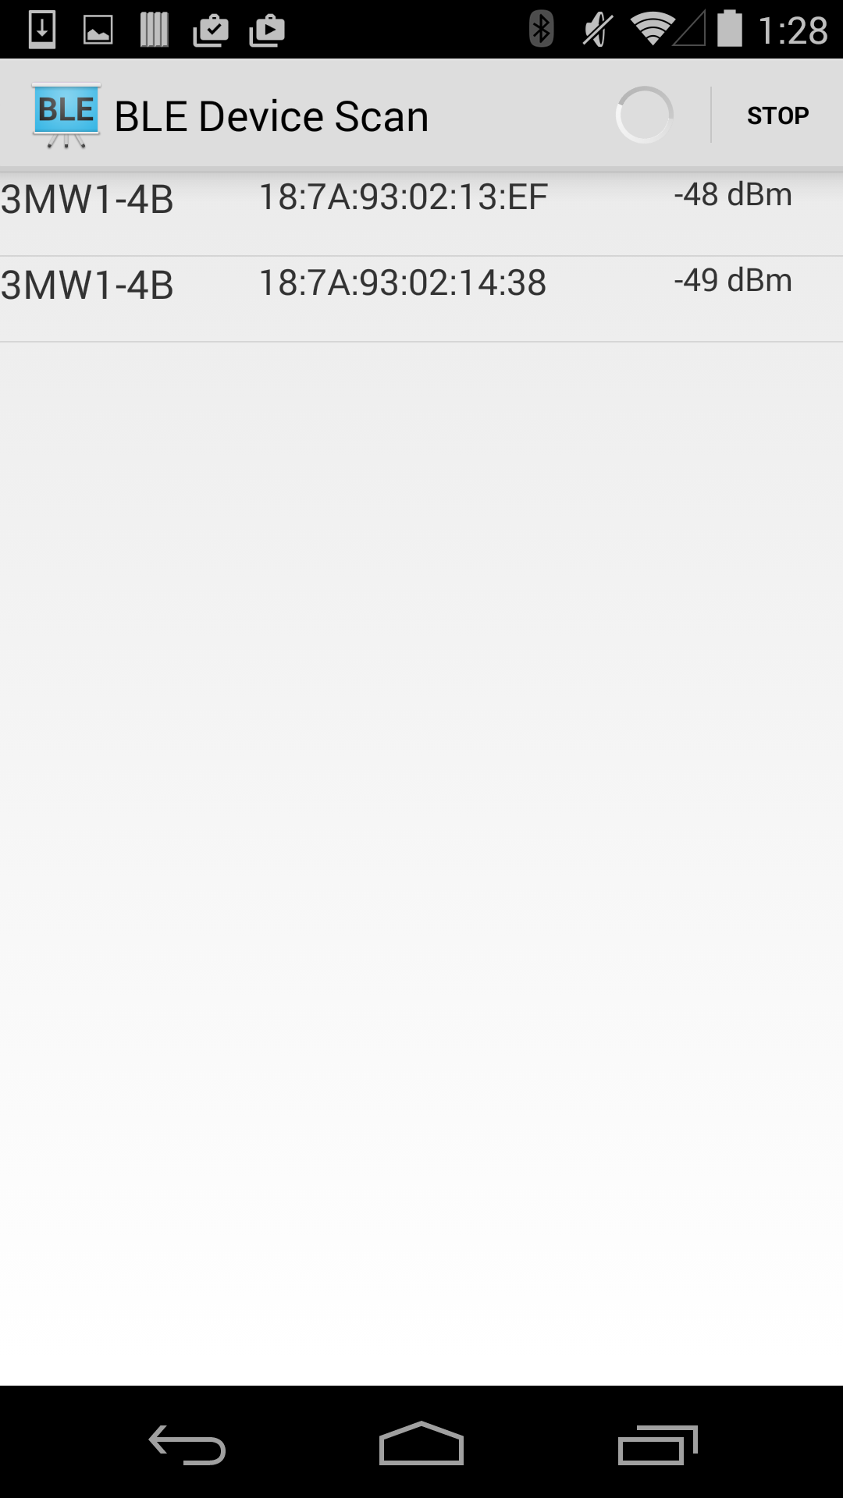
操作說明- 啟動程式
圖 1
圖 2
1. 程式一啟動會自動掃描CB2 (3MW1-4B)機器，抓取CB2的Name，Address，訊號強度mDb值。
2. 掃描超過10秒自動停止掃描右上角顯示Scan，需要再次掃描可以右上角的 Scan。
3. 掃描期間右上角顯示Stop ，有需要可以按下停止掃描。
4. 有掃描到CB2 (3MW1-4B)機器會出現如圖2的顯示

Slide 4
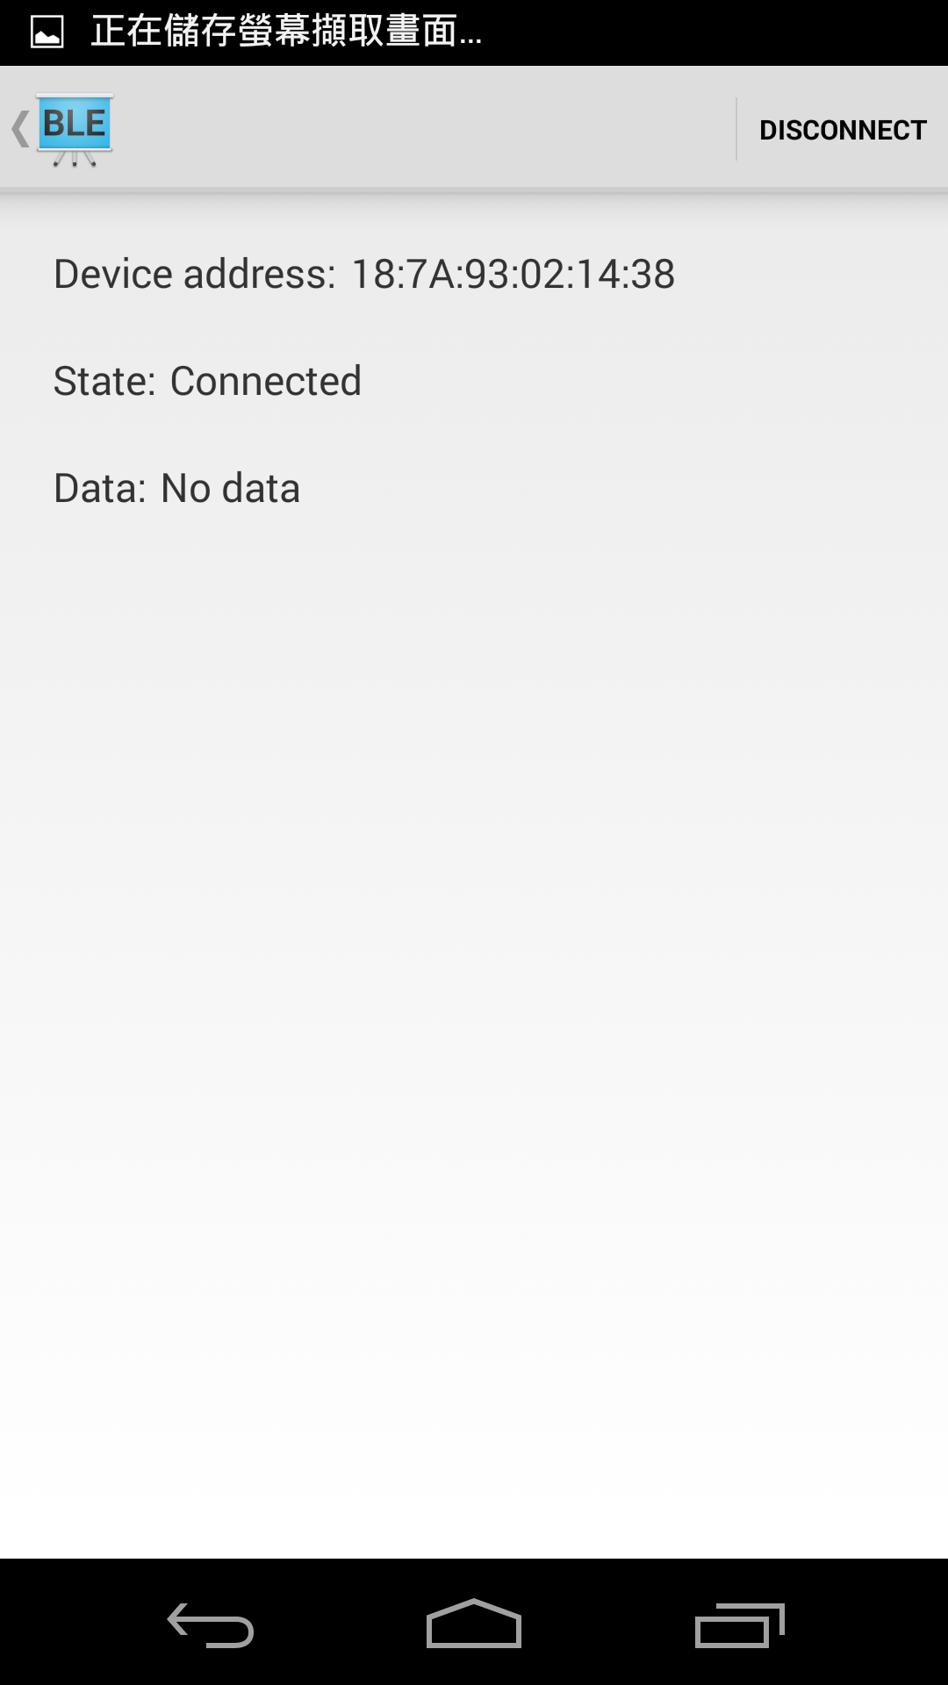
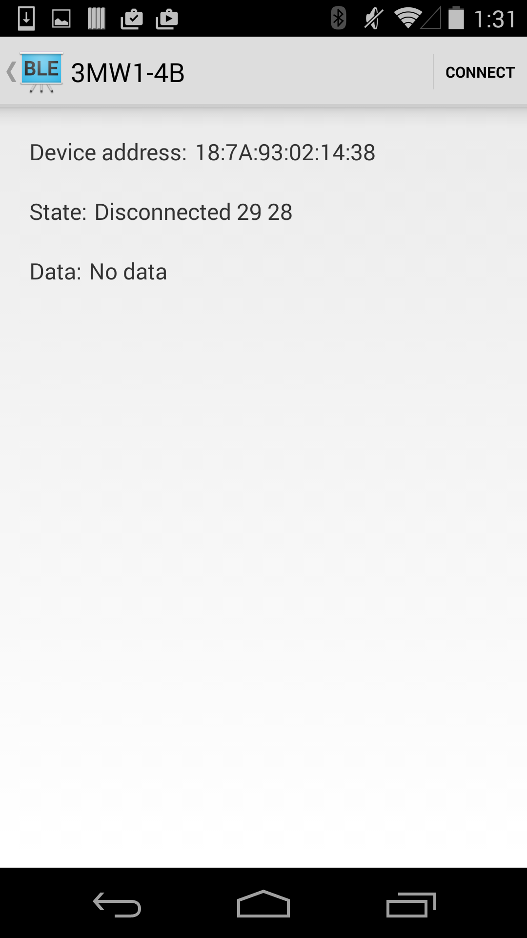
操作說明- 執行測試
圖 3
圖 4
圖 5
1. 要啟動自動測試藍芽功能只要在掃描完後如圖3
2. 點按圖3上所列出的任意一台機器項目程式就會進行自動測試。
3. 將所掃描到的機器從一到最後一台做『時間同步』測試。測試成功CB2機器會有時間。
4. 測試期間每一台都會進入測試連線畫面，如圖4。
5. State 會顯示Connected 表示連線上CB2 機器。
6. 未連線上 State 會顯示Disconnected XX 顯示倒數計時 30秒 ，如圖5
7. 超過30秒代表CB2 機器的藍芽已經斷線，無法再連線。程式會自動退回圖1 再次自懂掃描。

Slide 5
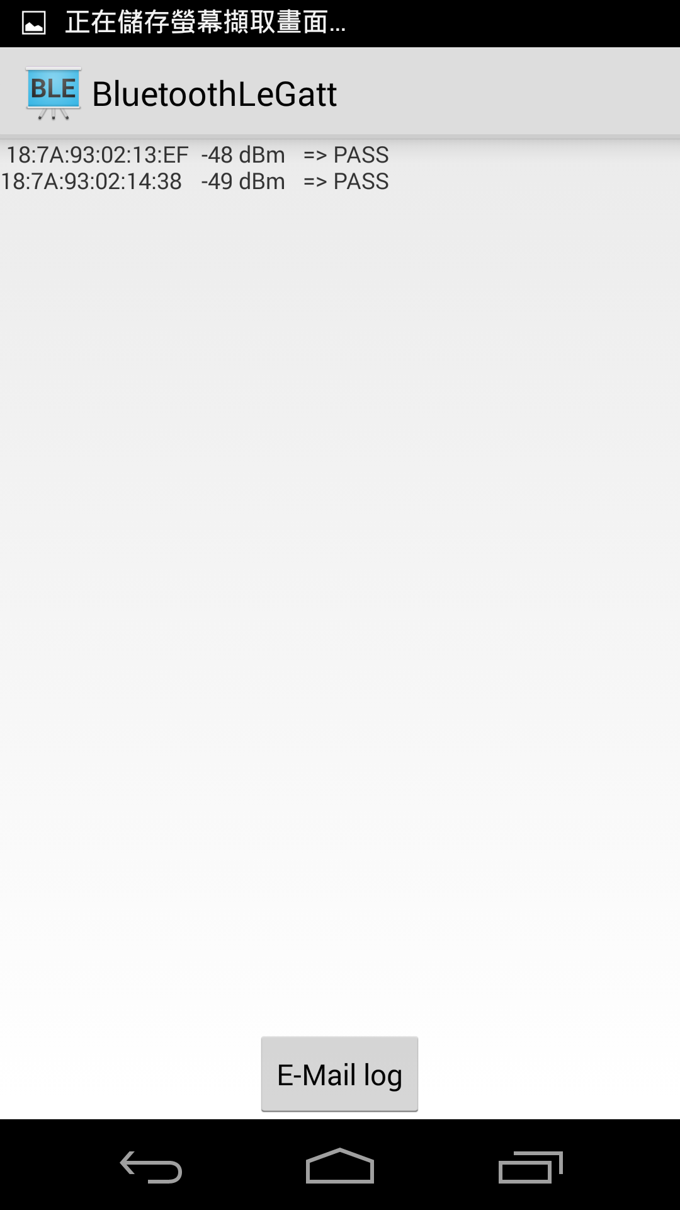
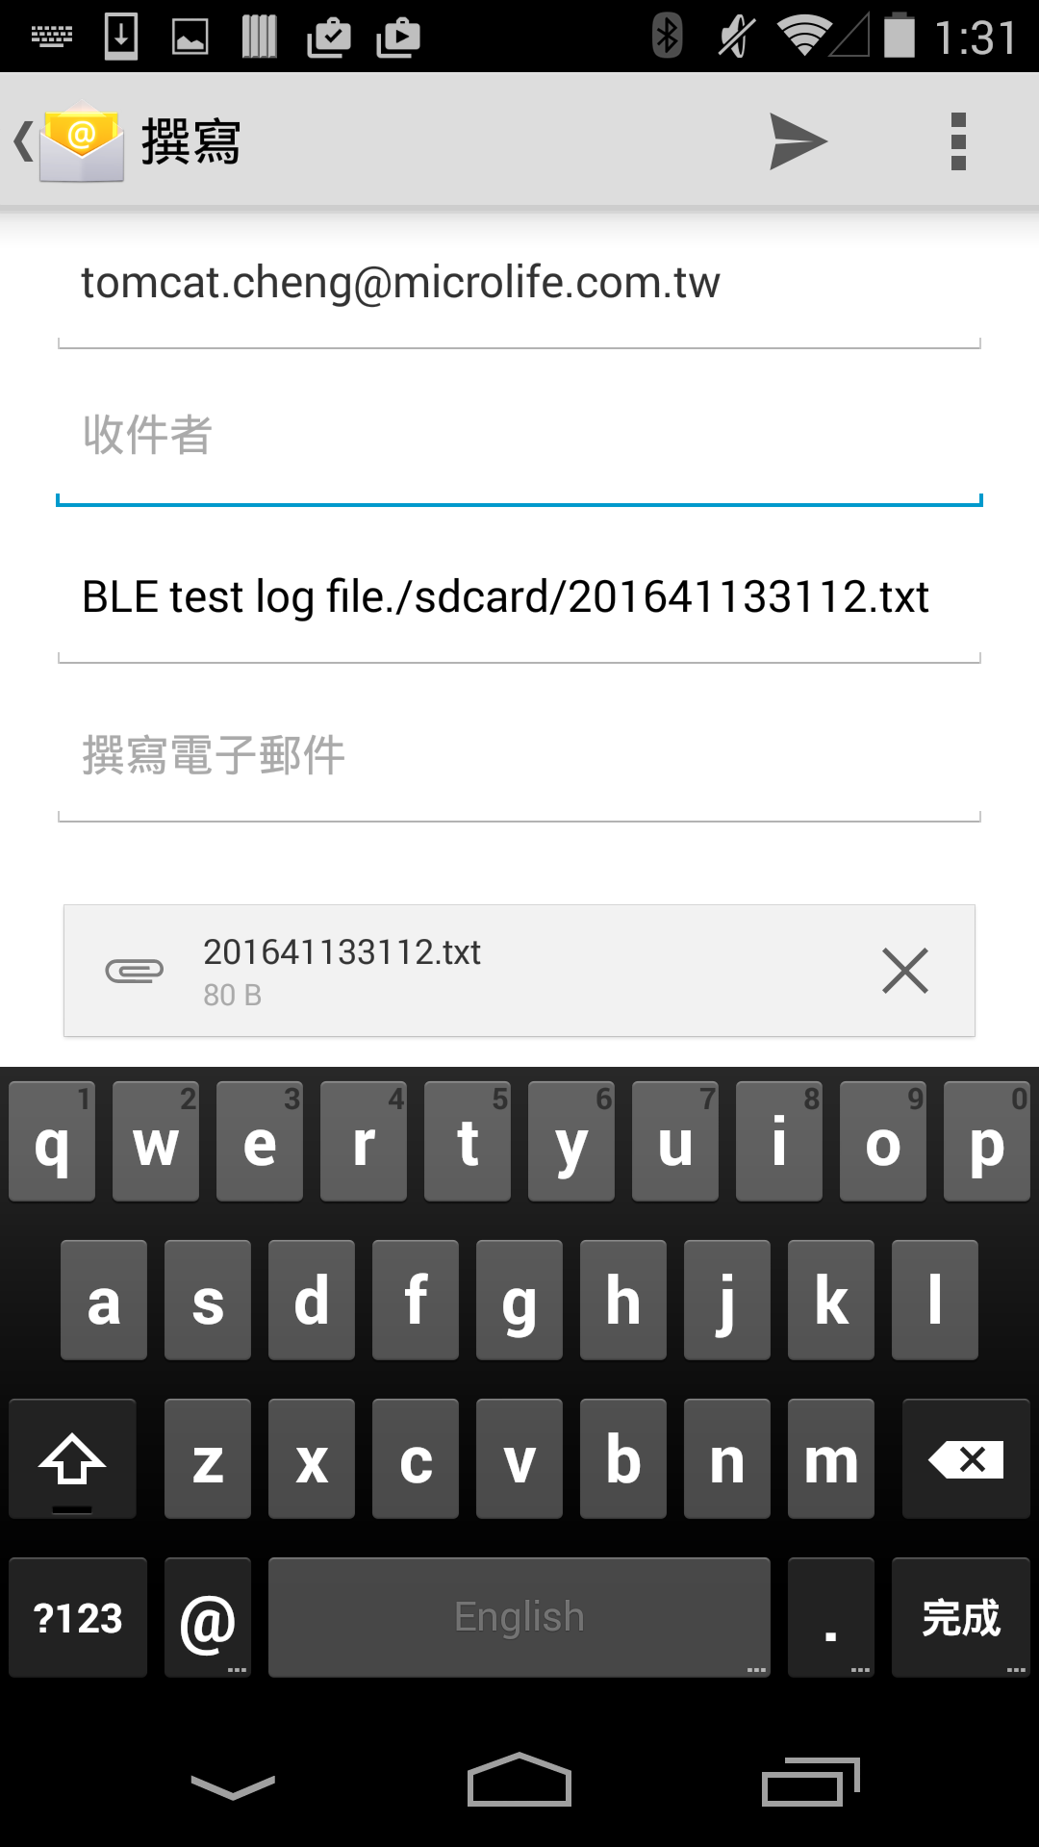

操作說明- 測試完成
圖 6
圖 7
1. 測試完成後程式畫面會列出測試成功的機台如圖6。
2. 出現圖6同時將測試完成訊息寫入 log 檔，檔名是用年月日時分秒.txt。存在手機的 /sdcard/目錄裡。
3. log檔是純文字檔，可用一般文字軟體開啟查看。
4. 也可以將log檔 透過按下畫面上的『E-Mail log』按鈕，利用手機的E-mail 軟體夾檔傳出，如圖7。
5. 完成後可按下 。回到圖1 再次進行自動掃描。

Slide 6
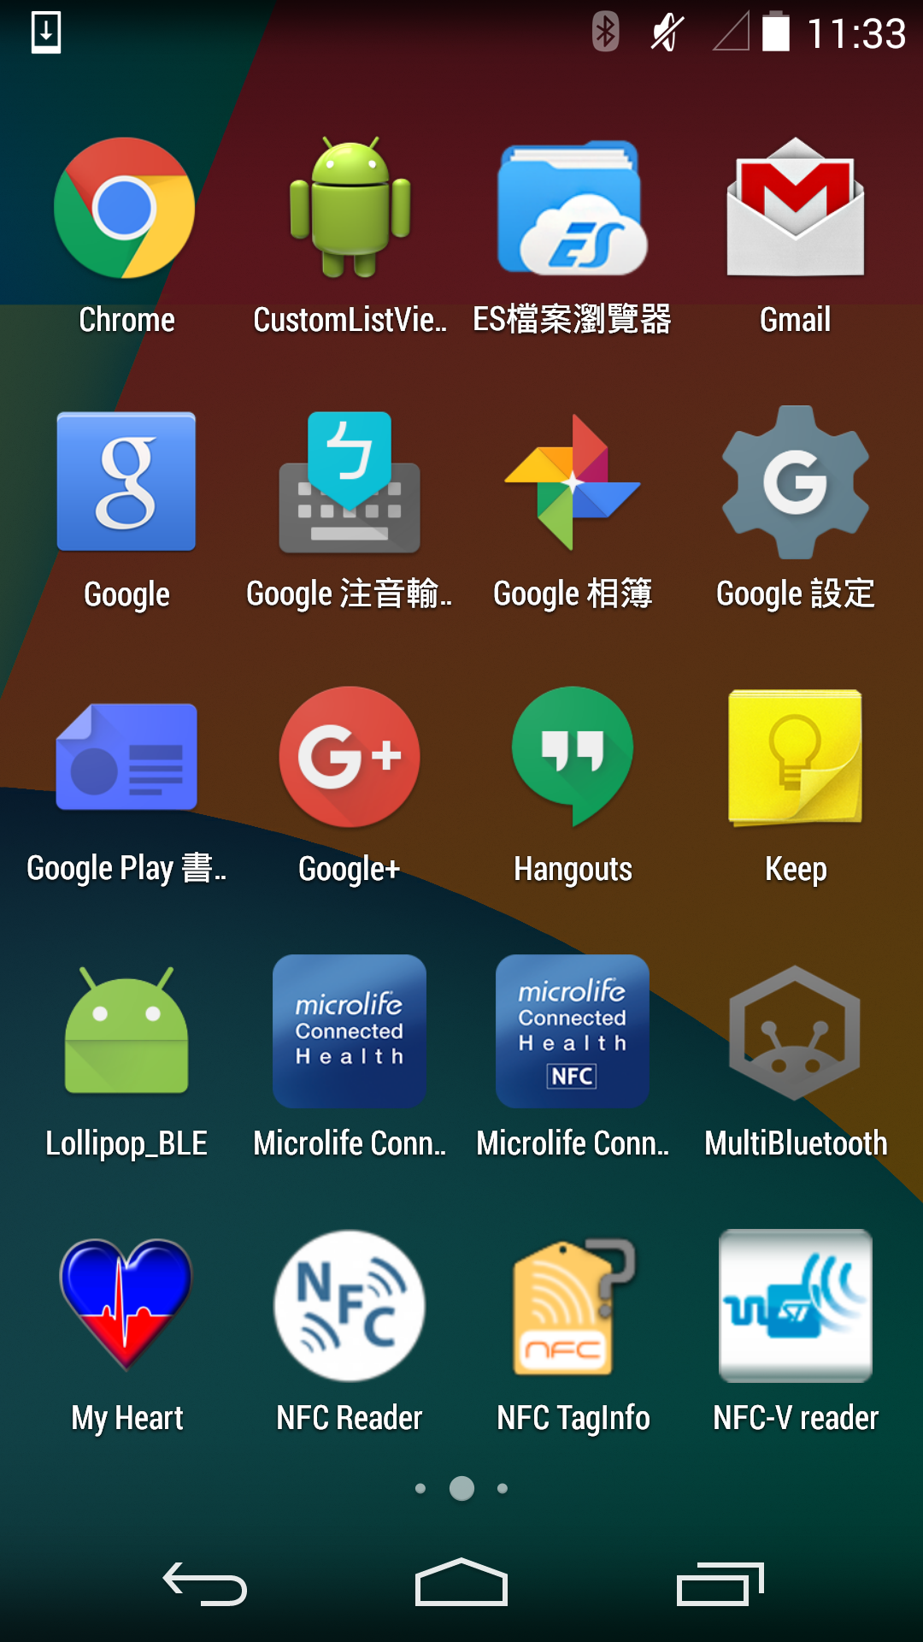
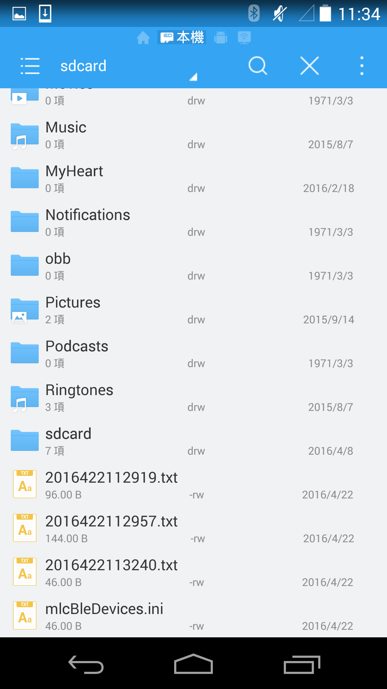
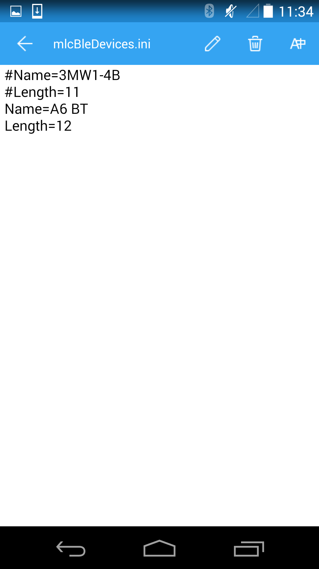
設定檔說明
安裝檔案瀏覽App
圖 8
圖 9
圖 10
1. 請先到Google Play商店下載 『ES 檔案瀏覽器App』並且安裝好，方便後續的修改設定檔操作，如圖8。
2. CB2/A6 BT 測試 App 一開始執行會檢查有無設定檔 mlcBleDevice.ini，沒有則會自行建立 mlcBleDevice.ini 且預設執行CB2 (3MW1-4B) 的測試。
3. 若mlcBleDevice.ini 已經存在可透過『ES 檔案瀏覽器』在sdcard 路徑下瀏覽看到 mlcBleDevice.ini 檔案，如圖9
4. 點按mlcBleDevice.ini i設定檔，開啟後如圖10內容，name 是測試機器的名字，Length 是測試命令的Byte 數。
5. 透過按下圖10右上角的『鉛筆』圖樣，可進入修改設定檔。
6. 要測試的機種就將Name & Length 前面的 『＃』拿掉就好，其餘的全在前面加上『＃』給遮蔽起來 。
7. 按下圖10左上角的『←』圖樣存檔後再開啟 CB2/A6 BT 測試 App ，就可更換測機種。

Slide 7
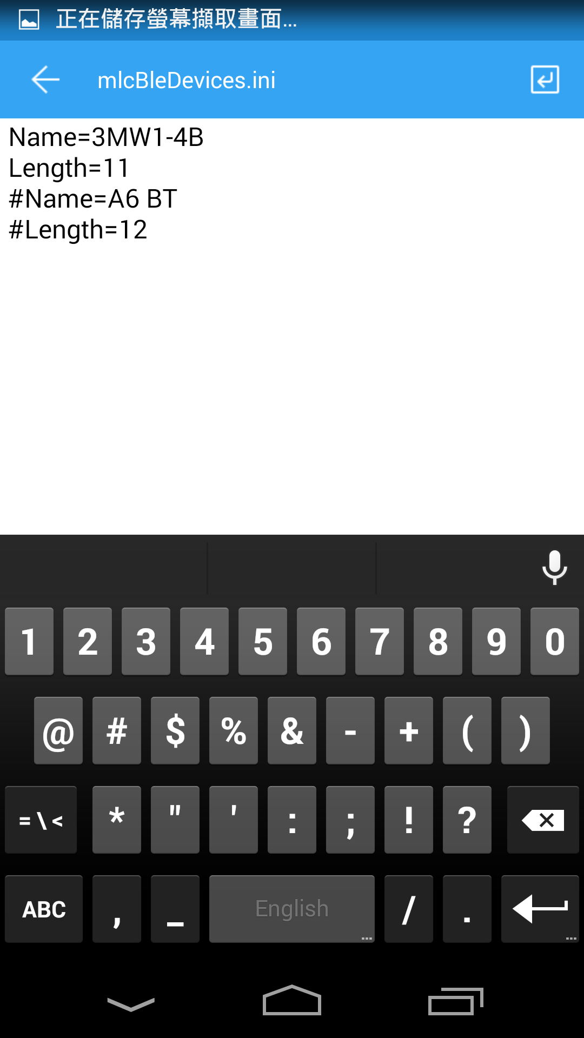
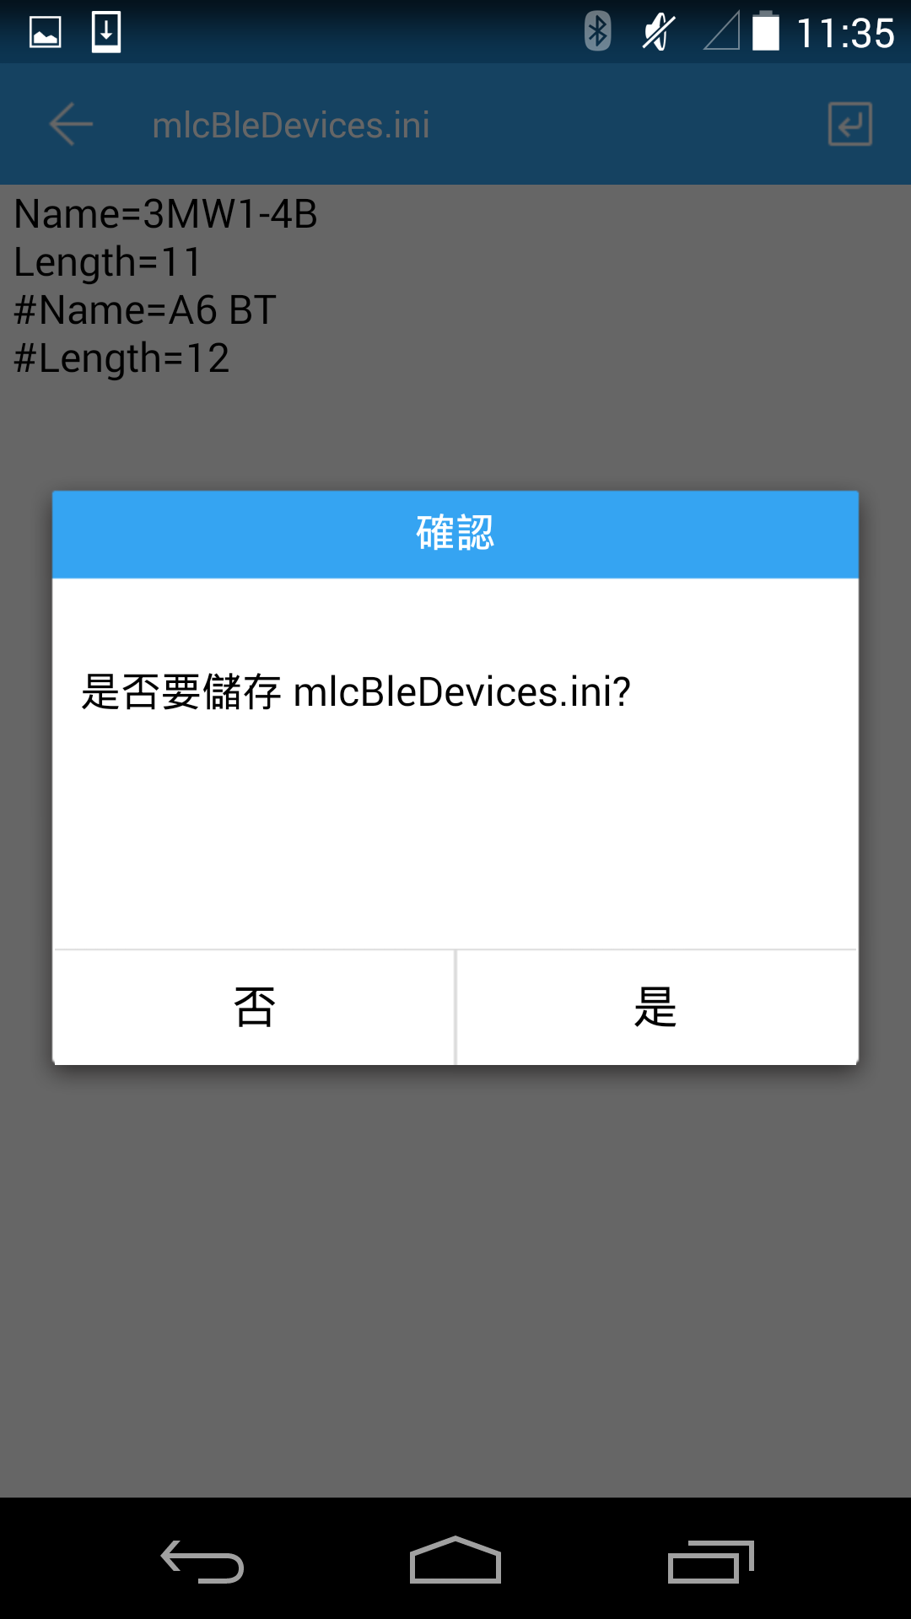
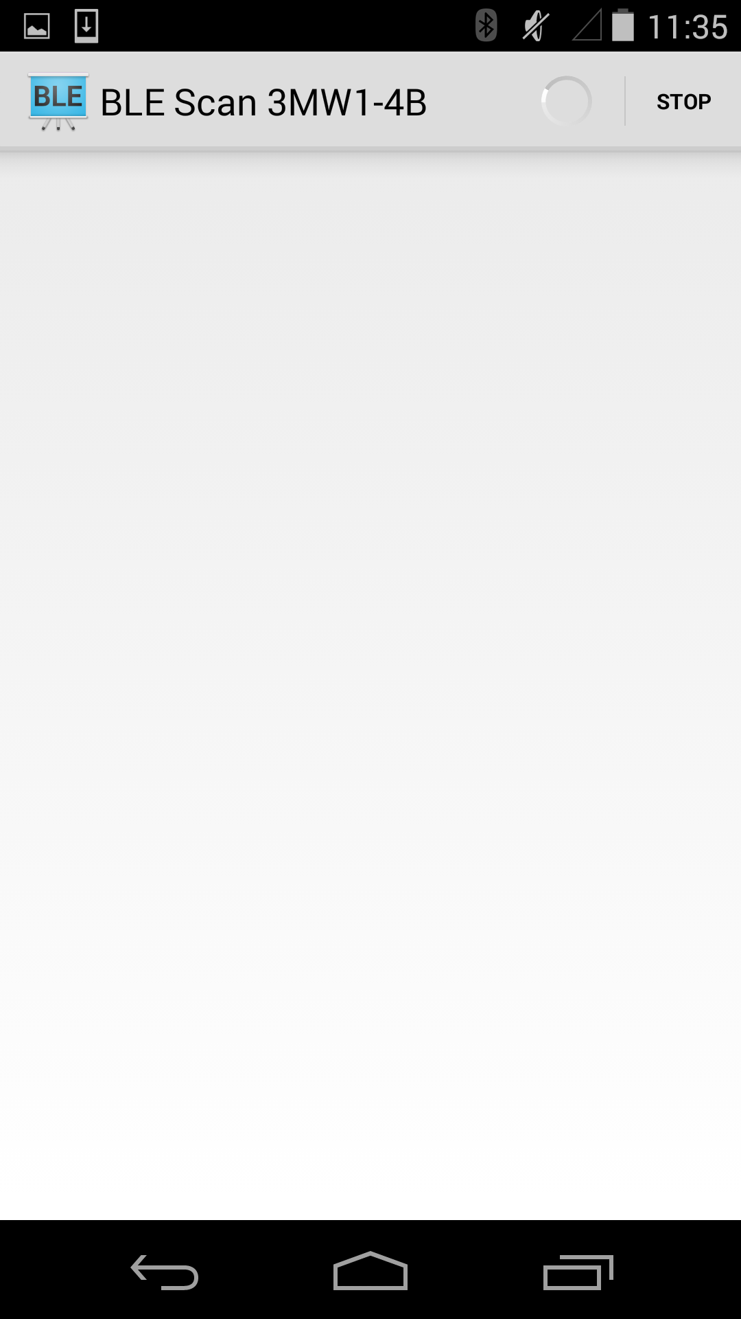
設定檔說明 -
設定檔操作
圖 11
圖 12
圖 13
1. 圖11 修改成測試 CB2 (3MW1-4B) 的操作。
2. 圖12 存檔確認訊息。
3. 圖13 測試程式啟動畫面 測試 3MW1-4B。

Slide 8
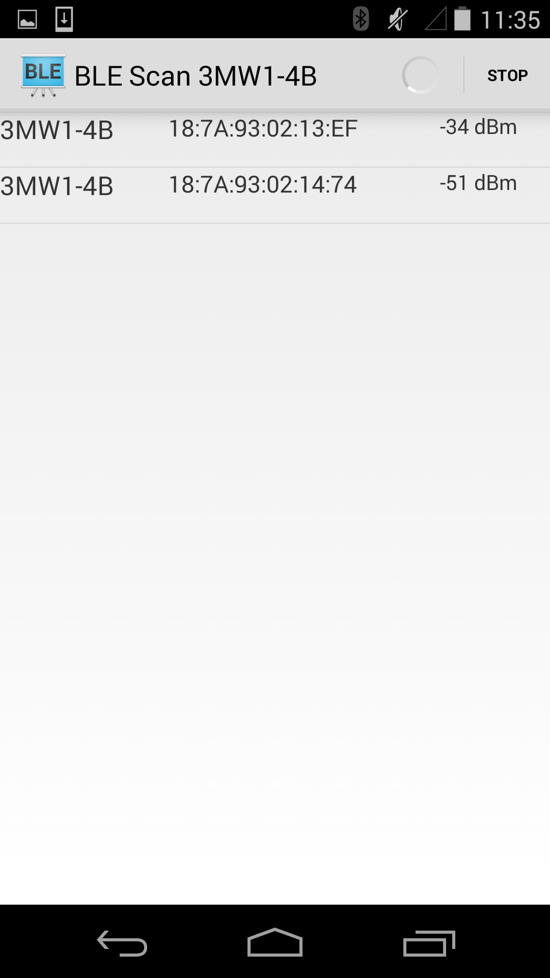
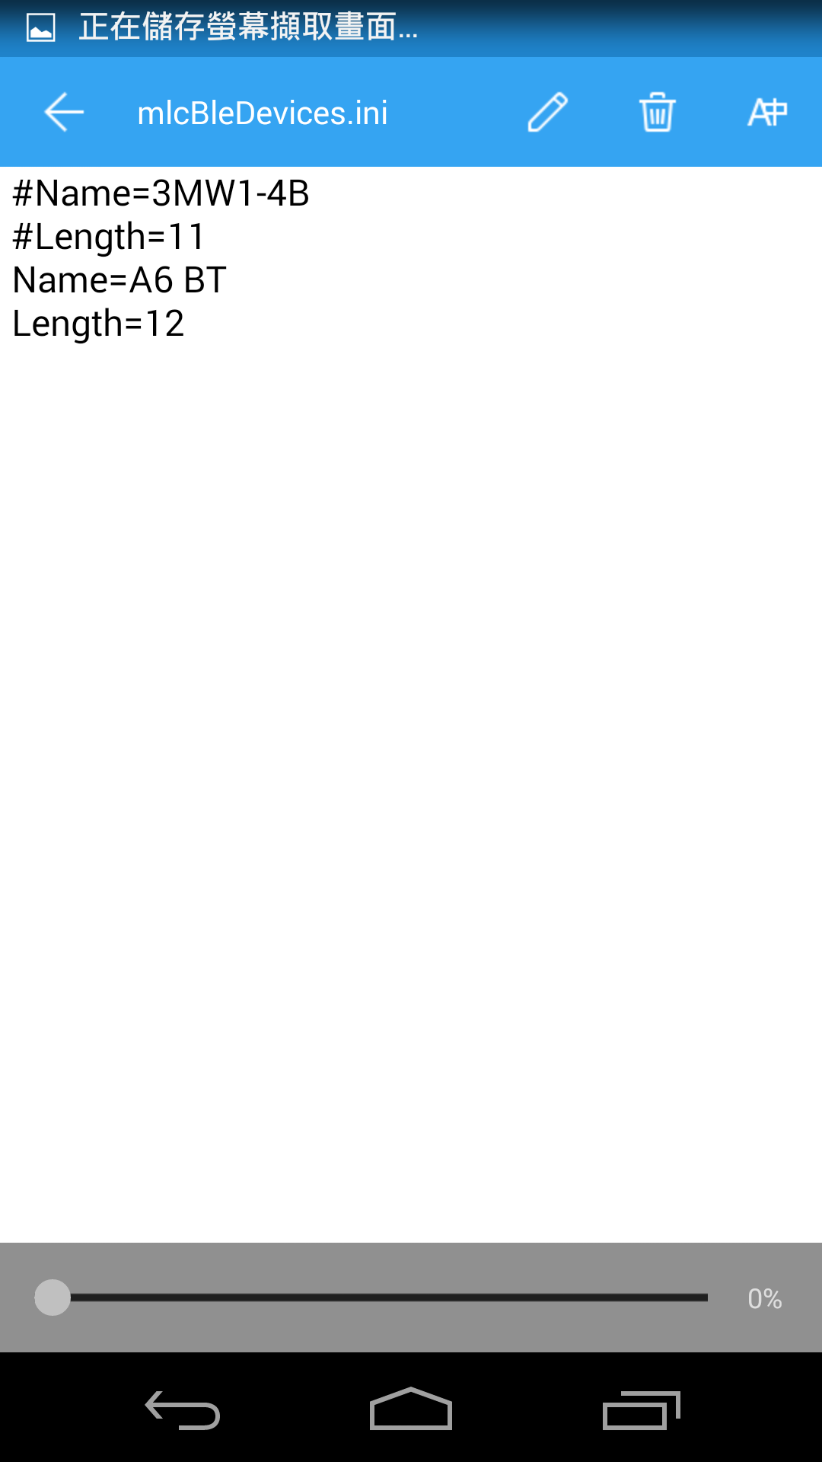
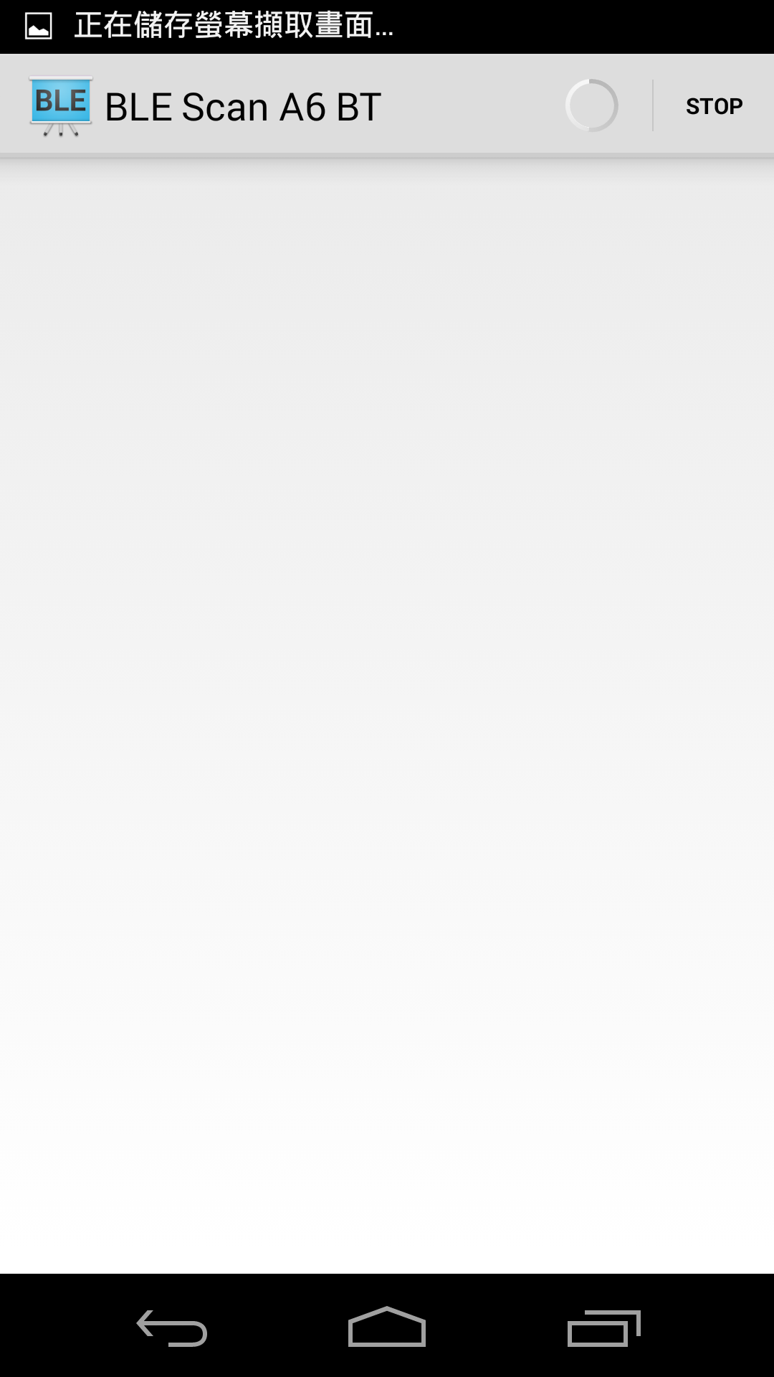
設定檔說明 -
測試程式結果
圖 14
圖 15
圖 16
1. 圖14 掃描3MW1-4B 結果。
2. 圖15 修改設定檔測試 A6 BT。
3. 圖16 執行測試程式掃描A6 BT。

Slide 9
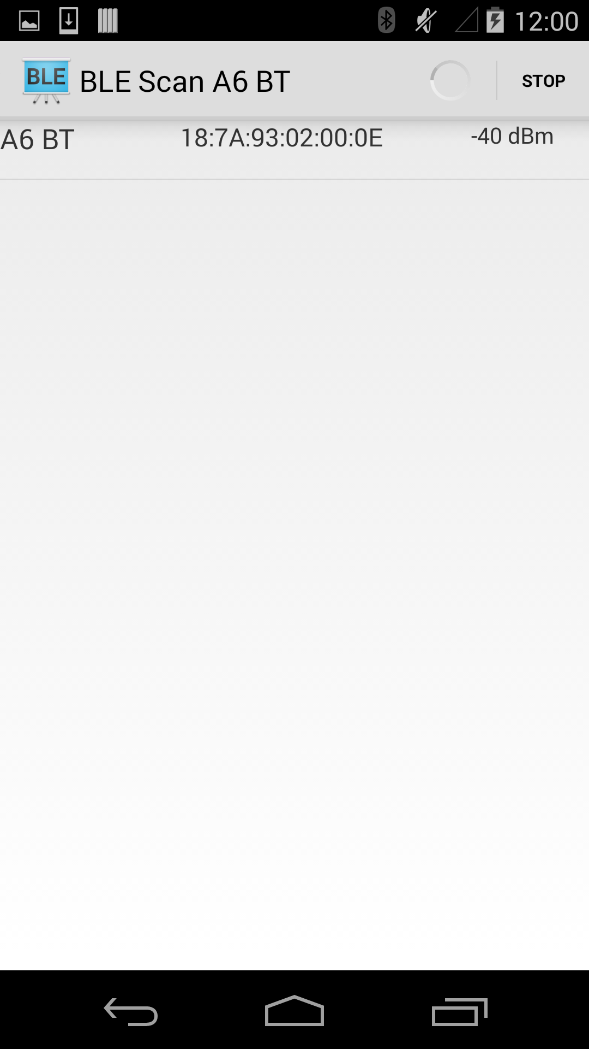
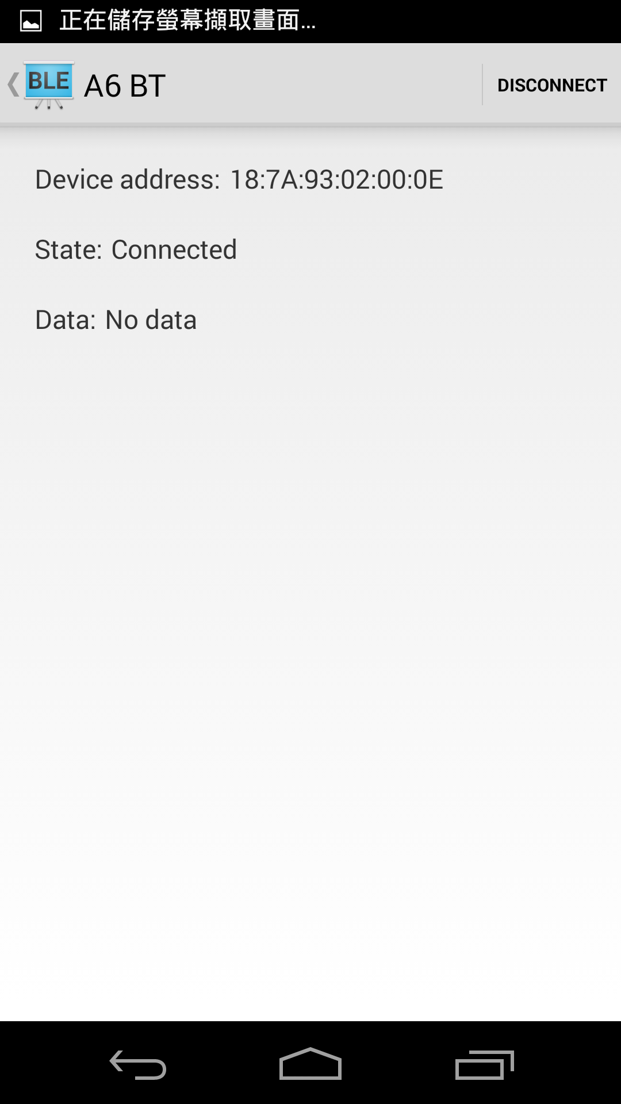
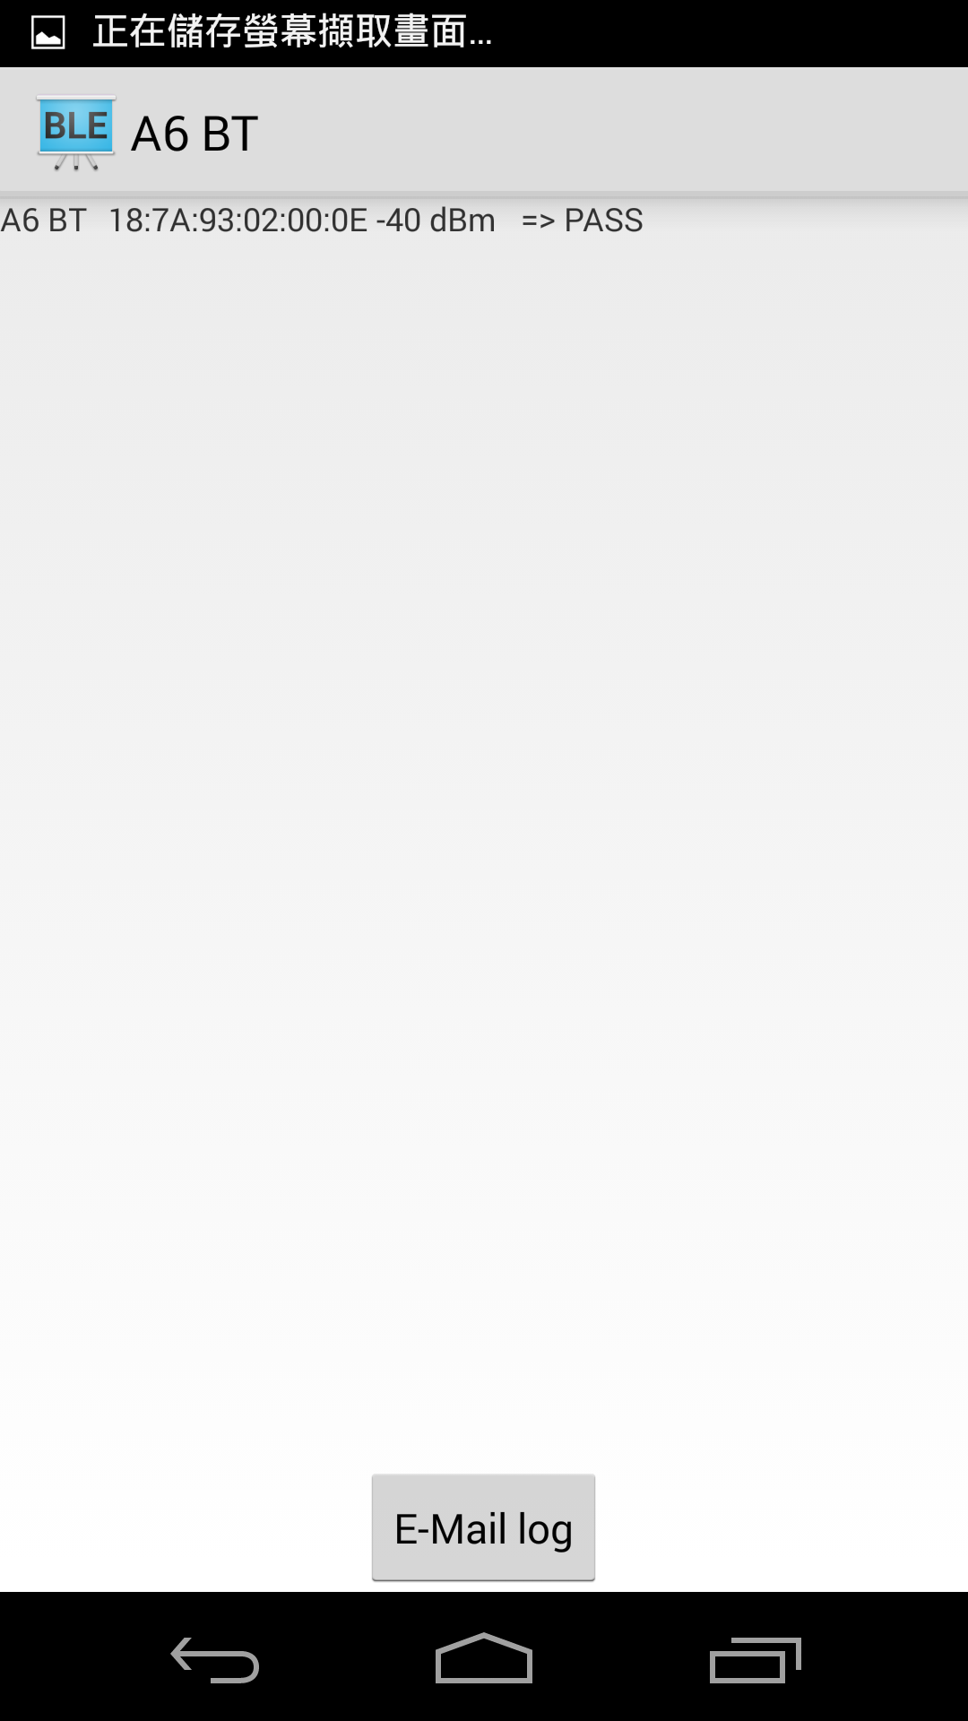
設定檔說明 -
測試程式結果
圖 17
圖 18
圖 19
1. 圖17掃描 A6 BT。
2. 圖18 執行測試A6 BT結果。
3. 圖19 將測試A6 BT結果寫入log2檔。

